Slide 1

BÀI 24: THỰC HÀNH
CHỨNG MINH QUANG HỢP Ở CÂY XANH

Slide 2

KHỞI ĐỘNG

Slide 3

KHỞI ĐỘNG
TRÒ CHƠI:
NGÔI SAO MAY MẮN
Luật chơi: Mỗi học sinh chọn 1 ngôi sao may mắn và trả lời câu hỏi, trả lời đúng được 1 phần quà

Slide 4



1
5
2
3
4
NGÔI SAO MAY MẮN
pipi

Slide 5




Câu 1. Trong quá trình quang hợp, lá nhả ra loại khí nào ?
A. Khí hiđrô B. Khí nitơ C. Khí ôxi D. Khí cacbônic
Bạn được tặng 1 viên kẹo
C. Khí ôxi
GO HOME

Slide 6

Câu 2. Trong cơ thể thực vật, bộ phận nào chuyên hoá với chức năng chế tạo tinh bột ?
A. Hoa B. Rễ C. Lá D. Thân
Bạn được tặng 2 viên kẹo
C. Lá
GO HOME

Slide 7

Câu 3. Thành phần nào dưới đây không tham gia trực tiếp vào quá trình quang hợp của thực vật ?
Không bào B. Lục lạp
C. Nước D. Khí cacbônic
Bạn được tặng 5 viên kẹo
A. Không bào
GO HOME

Slide 8

Câu 4. Điều kiện cần để lá cây có thể quang hợp được khi có đầy đủ các nguyên liệu là gì ?
Nhiệt độ thấ B. Có ánh sáng
C. Độ ẩm thấp D. Nền nhiệt cao
B. Có ánh sáng
GO HOME

Slide 9

Câu 5. Chất nào dưới đây là nguyên liệu của quá trình quang hợp ở thực vật ?
Khí cacbônic B. Khí ôxi
C. Tinh bột D. Vitamin
Bạn được tặng 10 viên kẹo
A. Khí cacbônic
GO HOME

Slide 10
Chúng ta đã biết, quang hợp là một quá trình rất quan trọng của cây xanh, nhờ quá trình quang hợp, cây chế tạo được tinh bột và giải phóng khí oxygen ra ngoài môi trường. Để kiểm chứng điều đó, chúng ta sẽ tìm hiểu vào nội dung bài học hôm nay
BÀI 24: THỰC HÀNH
CHỨNG MINH QUANG HỢP Ở CÂY XANH

Slide 11
BÀI 24: THỰC HÀNH
CHỨNG MINH QUANG HỢP Ở CÂY XANH
1: Thực Hành Thí Nghiệm Chứng Minh Tinh Bột Được Tạo Thành Trong Quang Hợp.
NỘI DUNG BÀI HỌC
2: Thực Hành Thí Nghiệm Chứng Minh Quang Hợp Giải Phóng Khí Oxygen.

Slide 12


BÀI 24: THỰC HÀNH
CHỨNG MINH QUANG HỢP Ở CÂY XANH
1: Thực Hành Thí Nghiệm Chứng Minh Tinh Bột Được Tạo Thành Trong Quang Hợp.
- GV yêu cầu HS nghiên cứu thông tin SGK cho biết: Nêu thiết bị, dụng cụ và mẫu vật để tiến hành thí nghiệm.
+ Thiết bị, dụng cụ: Cốc thủy tinh, ống nghiệm, đĩa Petri, đèn cồn, nước ấm (khoảng 40⁰⁾, giá thí nghiệm (hoặc kiềng sắt, lưới ami-ăng).
+ Mẫu vật (chuẩn bị ở nhà): cây khoai lang (Đã để trong bóng tối 2 ngày, dùng băng keo bịt kín 1 phần lá ở cả 2 mặt để ra chỗ nắng hoặc để dưới đèn điện từ 4 đến 6 giờ).
+ Hóa chất: Cồn 90⁰; dung dịch iodine.

Slide 13

GV chiếu video thí nghiệm chứng minh tinh bột được tạo thành trong quang hợp.
- GV yêu cầu các nhóm làm thí nghiệm và hoàn thành nội dung trong bảng sau
Thí nghiệm 1 | Hiện tượng/kết quả
Thí nghiệm chứng minh tinh bột được tạo thành trong quang hợp. | ……………………………………………………………………………………………………………………………………………………………………………………………………………………………………………………………………………………………………………………………

Slide 14
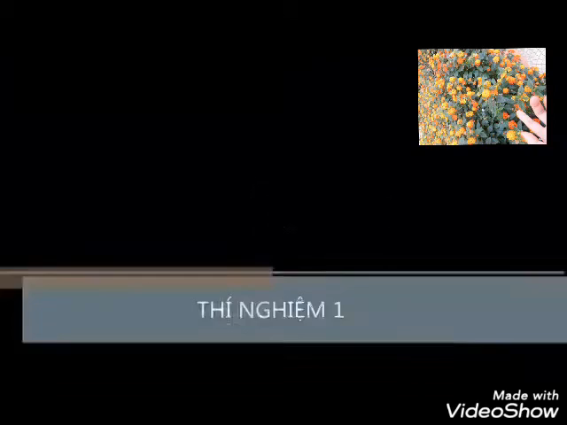

Slide 15

- HS theo dõi video, ghi nhớ các bước tiến hành; vận dụng kiến thức đã học để thực hiện nhiệm vụ của nhóm.
Thí nghiệm 1 | Hiện tượng/kết quả
Thí nghiệm chứng minh tinh bột được tạo thành trong quang hợp. | Phần lá bị bịt kín bởi băng giấy đen không có màu xanh tím khi nhúng lá vào dung dịch iodine; các phần lá không bị bịt băng giấy đen thì có màu xanh tím.

Slide 16
1. Mục đích của việc sử dụng băng giấy đen bịt kín một phần lá ở cả hai mặt là gì?
+ Mục đích của việc sử dụng băng giấy đen bịt kín một phần lá ở cả hai mặt là để phần lá bị kín không nhận được ánh sáng như vậy diệp lục sẽ không hấp thụ được ánh sáng.

Slide 17
2. Cho chiếc lá đã bỏ băng giây đen vào cốc có cồn 90⁰, đun sôi cách thủy có tác dụng gì?
+ Cho chiếc lá đã bỏ băng giấy đen vào cốc có cồn 90⁰ đun sôi cách thủy có tác dụng phá hủy cấu trúc và tính chất của diệp lục.

Slide 18
3. Tinh bột được tạo thành ở phần nào của lá trong thí nghiệm trên? Vì sao em biết?
+ Tinh bột được tạo thành ở phần lá không bị bịt băng giấy đen vì khi nhúng lá thí nghiệm vào dung dịch iodine thì phần đó có màu xanh tím.

Slide 19

* Kết luận: Tinh bột là sản phẩm của quang hợp.

Slide 20
BÀI 24: THỰC HÀNH
CHỨNG MINH QUANG HỢP Ở CÂY XANH
2: Thực Hành Thí Nghiệm Chứng Minh Quang Hợp Giải Phóng Khí Oxygen.
- GV yêu cầu HS nghiên cứu thông tin SGK cho biết: Nêu thiết bị, dụng cụ và mẫu vật để tiến hành thí nghiệm.
+ Thiết bị, dụng cụ: Cốc thủy tinh, ống nghiệm, giấy đen, que đóm.
+ Mẫu vật: 2 cành rong đuôi chó.

Slide 21
- GV chiếu video thí nghiệm chứng minh quang hợp giải phóng khí oxygen.
- GV yêu cầu các nhóm làm thí nghiệm và hoàn thành nội dung trong bảng sau
Thí nghiệm 1 | Hiện tượng/kết quả
Thí nghiệm chứng minh quang hợp giải phóng khí oxygen. | ……………………………………………………………………………………………………………………………………………………………………………………………………………………………………………………………………………………………………………………………

Slide 22


Slide 23
- HS theo dõi video, ghi nhớ các bước tiến hành; vận dụng kiến thức đã học để thực hiện nhiệm vụ của nhóm.
Thí nghiệm 1 | Hiện tượng/kết quả
Thí nghiệm chứng minh quang hợp giải phóng khí oxygen. | - Bọt khí thoát ra nổi lên chiếm một khoảng dưới đáy ống nghiệm và đẩy nước ra ngoài ở ống nghiệm đặt ngoài sáng. - Khi đưa que đóm còn tàn đỏ vào gần ống nghiệm thì que đóm cháy.

Slide 24
1. Điều kiện tiến hành thí nghiệm ở hai cốc khác nhau như thế nào?
- 1 cốc có ánh sáng chiếu vào
- 1 cốc không có ánh sáng chiếu vào

Slide 25
2. Hiện tượng nào chứng tỏ cành rong đuôi chó thải chất khí? Chất khí đó là gì? Hiện tượng gì xảy ra khi đưa quay đóm (còn toàn đỏ) vào miệng ống nghiệm?
Bọt khí thoát ra nổi lên chiếm một khoảng dưới đáy ống nghiệm và đẩy nước ra ngoài
Chất khí đó là oxygen
Khi đưa que đóm còn tàn đỏ vào gần ống nghiệm thì que đóm cháy.

Slide 26
3. Khi nuôi cá cảnh trong bể kính người ta thường thả vào bể một số cành rong và cây thủy sinh. Em hãy giải thích ý nghĩa của việc làm đó
+ Khi nuôi cá cảnh trong bể kính người ta thường hay thả vào bể một số loại rong và cây thủy sinh để các loài cây đó thực hiện quang hợp giải phóng oxygen cung cấp cho quá trình trao đổi khí ở cá.

Slide 27
* Kết luận: Sản phẩm của quá trình quang hợp có khí oxygen.

Slide 28
LUYỆN TẬP
+ GV yêu cầu HS nhắc lại nội dung đã làm trong bài thực hành.
+ GV yêu cầu các nhóm hoàn thiện và nộp bài thu hoạch nhóm.

Slide 29


